Slide 1
Гражданско - патриотическое воспитание школьников Дубовского муниципального района Волгоградской области

Slide 2
Одним из приоритетных направлений деятельности образовательных учреждений Дубовского муниципального района Волгоградской области является гражданско-патриотическое воспитание подрастающего поколения. С целью формирования у детей и подростков эмоционального восприятия героической истории Родины, становления гражданской и личностной позиции в выборе жизненного пути организуются традиционные мероприятия патриотической направленности.

Slide 3
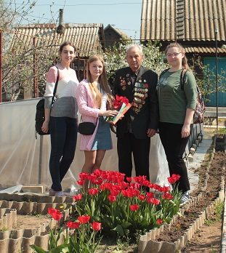
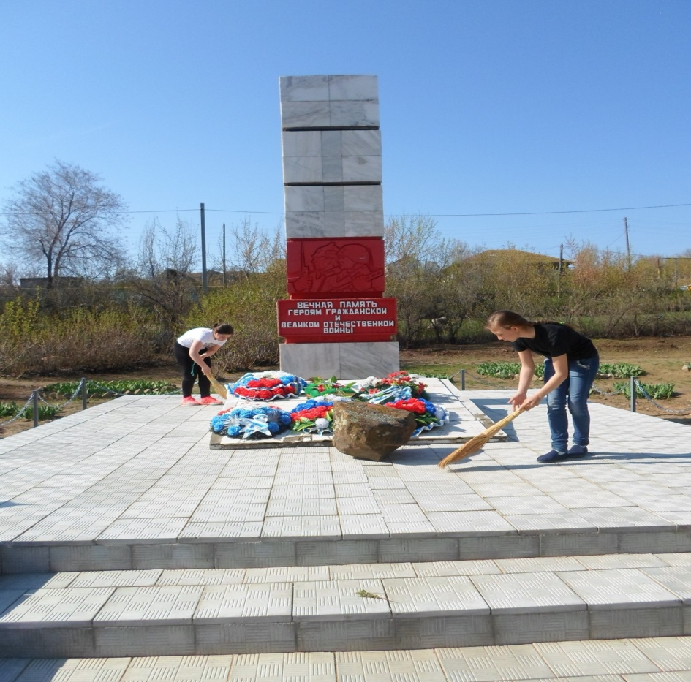
В образовательных учреждениях проводятся экскурсии,
вечера, конференции, встречи с ветеранами войны, с членами организации
«Дети Сталинграда», оказывается волонтерская помощь

Slide 4
На базе МКОУ ДО Центр детского творчества Дубовского муниципального района
создан музей.
Музей состоит из трех экспозиций:
«Посад Дубовка»
«Дубовка прифронтовая»
«Народное образование»

Slide 5
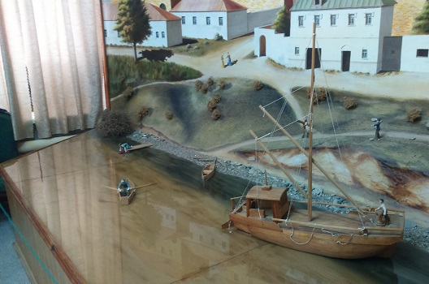
«Посад Дубовка» История, социально-экономическое и культурное развитие города и района. Диорама «Посад Дубовка» - выполнена в 1999 году художником Геннадием Александровичем Соколовым по эскизу, собранному со старых фотографий и по рассказам местных старожилов. Диорама изображает посад начала XIX века. (

Slide 6
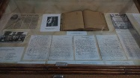
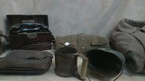
«Дубовка прифронтовая» Cобраны солдатские военные реликвии, награды, экспонаты, фотографии, альбомы, документы о земляках-героях Великой Отечественной войны, диорама «Переправа»

Slide 7
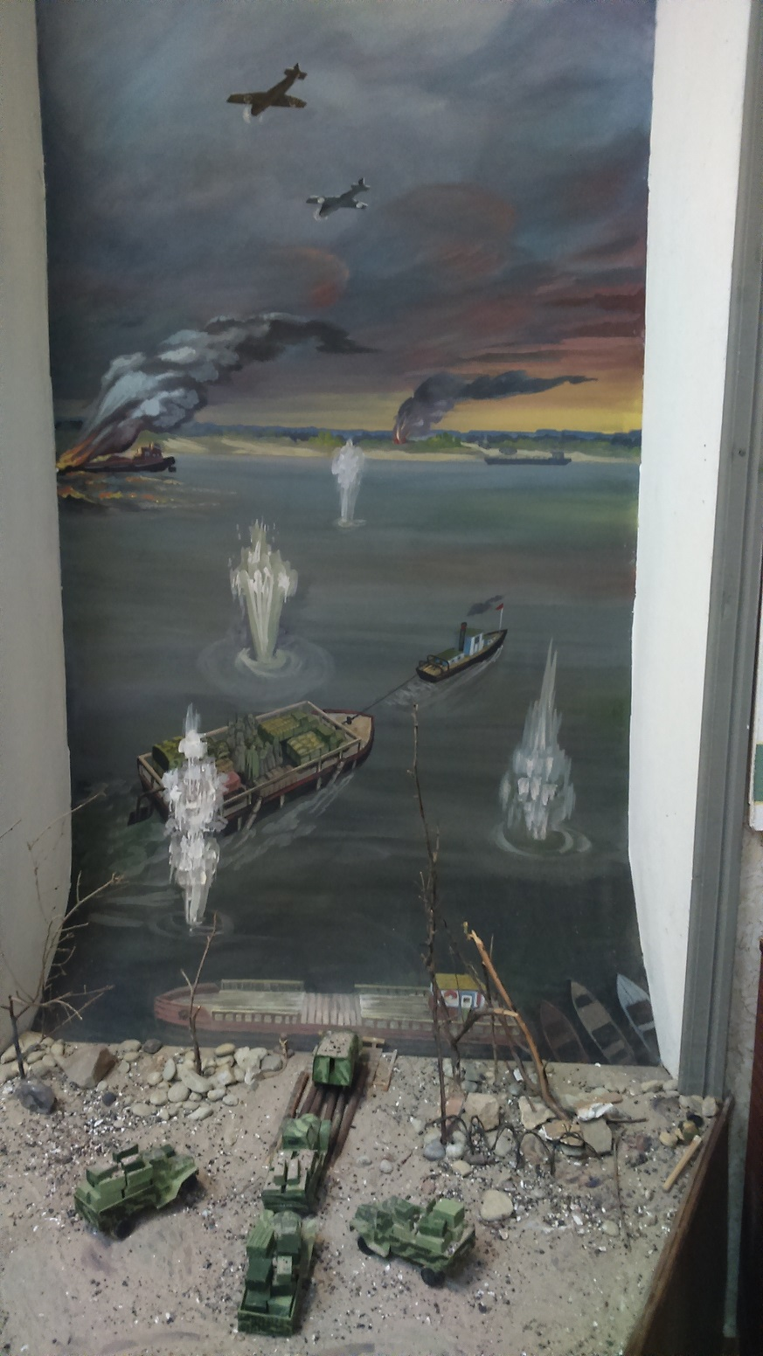
Диорама «Переправа»
Диораму выполнил местный художник Александр Павлович Юдин по рассказам очевидцев событий. Автор изобразил как из-под шквального огня гитлеровских стервятников, по расставленным врагом минным полям речники Дубовской переправы грузят на паром военную технику.
В Сталинграде полыхала война, и все это время вместе с защитниками волжской твердыни героически и бесстрашно сражались с врагами речники. Без сна и отдыха они везли за Волгу беженцев, раненых красноармейцев, скот из западных районов страны, технику демонтированных предприятий, а из-за Волги – продукты, боеприпасы, воинские части.

Slide 8
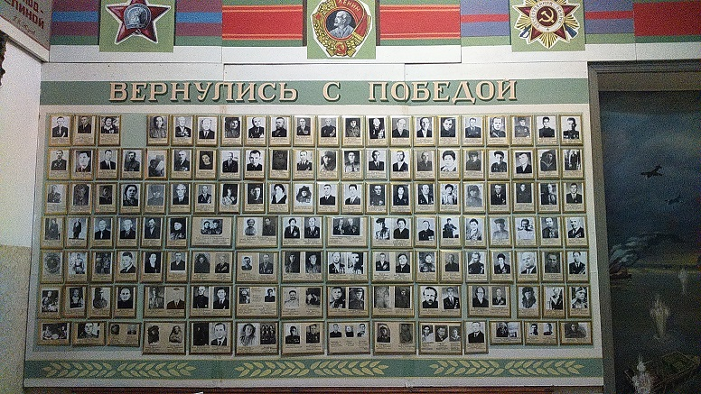
Историко-документальная выставка о земляках, внесших вклад в Победу в Великой Отечественной войне.

Slide 9
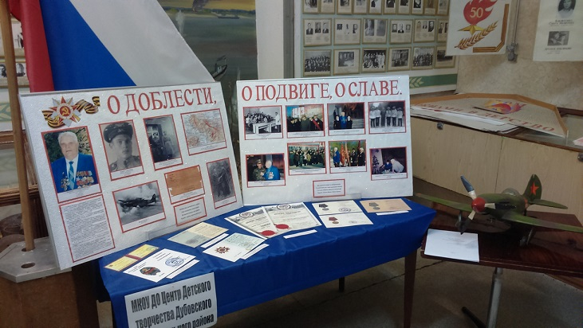
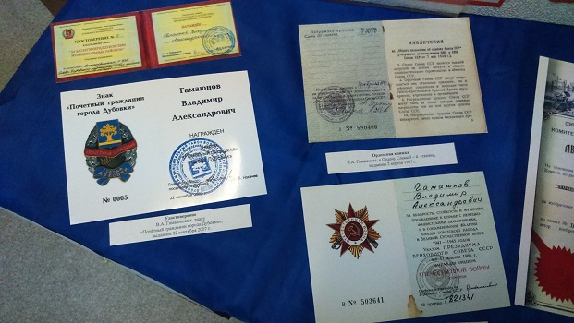
Гамаюнов
Владимир Александрович
Участник Сталинградской битвы, стрелок-радист 952-го штурмового авиационного полка.

Slide 10
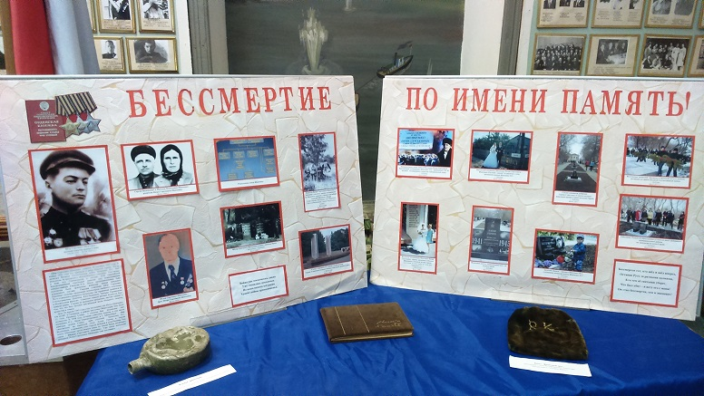
Шевченко
Петр Сергеевич
Участник Великой Отечественной войны, полный кавалер Ордена Славы, командир отделения 38-го отдельного гвардейского саперного батальона, 35-й гвардейской Лозовской Краснознаменской орденов Суворова и Богдана Хмельницкого стрелковой дивизии, 8-й гвардейской армии, 1-го Белорусского фронта, гвардии старшина

Slide 11
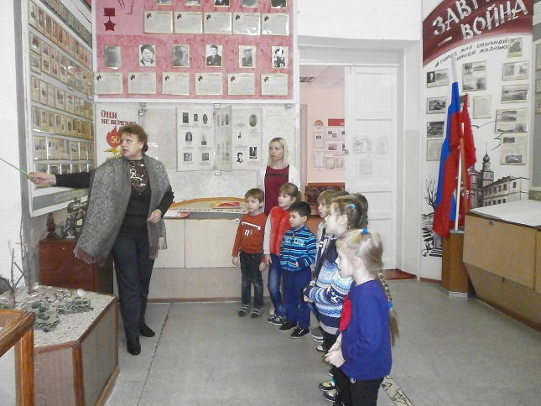
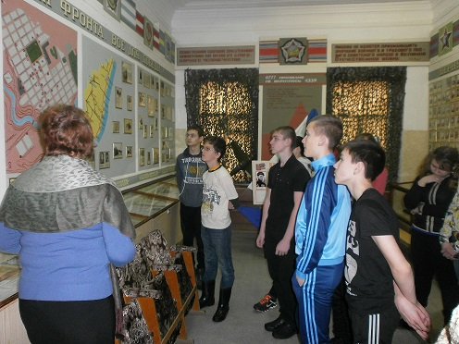
Школьники и воспитанники детского сада
на экспозиции «Дубовка прифронтовая»

Slide 12
С начала апреля 2019 года для обучающихся и воспитанников образовательных учреждений Дубовского района было проведено 42 экскурсии по историко-документальной выставке. Участие в экскурсии по выставке приняли 1889 обучающихся, из них детей, находящихся в социально-опасном положении – 30 человек, из неполных семей – 367 человек, из многодетных семей – 667 человек.

